Slide 1
Aminoacizi naturali
Prof. Adriana Fodor
Lic. De Arte “S.TODUTA” Deva

Slide 2
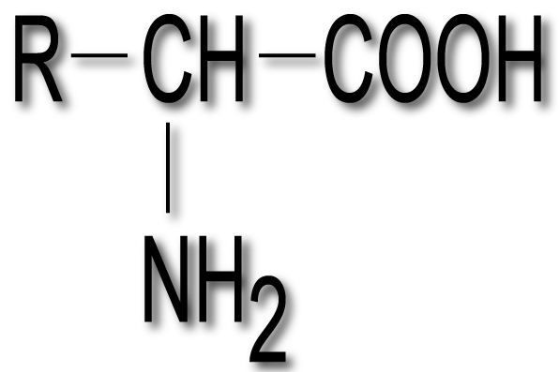
Ce sunt aminoacizii?
Aminoacizii sunt combinatii organice care contin in molecula una sau mai multe grupe amino si una sau mai multe grupe carboxil.

Slide 3
Nomenclatură
Aminoacizii se denumesc folosind cuvântul „acid“, urmat de „amino“ și numele acidului corespunzător.
Prin prefixele „di“, „tri“ etc., se arată numărul de grupe amino și carboxil, iar poziția relativă a două grupe funcționale se precizează cu literele grecești „α“, „β“, „γ“, „δ“, „ε“, în care acidul este α dacă grupările amino și carboxil se leagă de un același carbon, β dacă grupările amino și carboxil se leagă la atomi de carbon alăturați, iar, pe măsură ce crește distanța, se vor numi γ, δ, ε. În cazul compușilor aromatici, se folosesc prefixele „orto“, „meta“, „para“.

Slide 4
Tipuri de aminoacizi naturali
Un aminoacid este natural dacă este alifatic și α. Exista 20 de aminoacizi in componența proteinelor.
Aceștia sunt:
alanină, valină, leucină,izoleucină, prolină, triptofan, fenilalanină, metionină, glicocol, serină, treonină, tirozină, asparagină, glutamină, cisteină, acid aspartic, acid glutamic, arginină, lisină, histidină (acesta din urmă constituie un aminoacid esențial pentru copiii cu vârsta sub 1 an). Dintre aceștia, 8 sunt esențiali, adică nu pot fi produși de organismul uman și trebuie aduși din exterior, prin alimentație (valina, leucina, izoleucina, triptofanul, fenilalanina, metionina, lisina și treonina).

Slide 5

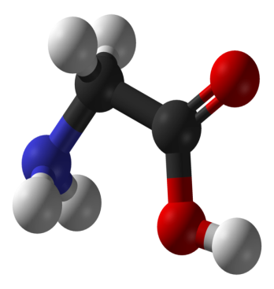

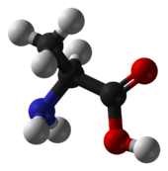

Aminoacizi monoaminici și monocarboxilici
acid amino-acetic (glicina, glicocol)
acid α amino-propanoic
(α-alanină)
acid β amino-propanoic
(β -alanină)

Slide 6



Aminoacizi monoaminici și dicarboxilici
acid aminosuccinic (acid asparagic)
acid α aminoglutaric (acid glutamic)
Aminoacizi diaminici și monocarboxilici
acid α, ε diamino-capronic (lisină)

Slide 7


Aminoacizi hidroxilați
acid α amino β hidroxi propanoic (serină)
Aminoacizi tiolici
acid α amino β tio propanoic (cisteină)

Slide 8
Proprietăți fizice
Aminoacizii sunt substanțe solide, cristalizate. Au puncte de topire foarte ridicate și sunt solubili în H₂O.Multi aminoacizi au gustul dulce.
Proprietăți chimice
Principala proprietate este
Reacția de condensare
În timpul acestei reacții se formează legături noi între atomi ce aparțin la molecule distincte, numite legaturi peptidice. Rezultatul reacției sunt peptidele

Slide 9
PROTEINE
PROTEINE
( “ PROTOS” primar, fundamental )

Slide 10
Definitie:
Compusi macromoleculari alcatuiti din resturi de α aminoacizilor ( n ≥ 50 ,..., 10000 ) , unite prin legaturi peptidice - (- CO- NH - )_{n} –
Necesar zilnic 70-80 grame ( 40-45 g proteina animala )

Slide 11
Clasificare
I. În funcție de solubilitate :
  1.INSOLUBILE(SCLEROPROTEINE ) FIBROASE
- Keratina (par ,copite )
- Colagen (piele ;
- Fibrina ( matase)
- Elastina ( piele,tendoanecartilagii)

Slide 12
2. GREU SOLUBILE – in apa ,
dar solubile in solutii alcaline conc. NaOH…)
Fibrinogenul ( coagularea sangelui )
Miozina(muschi)
Actina (muschi)

Slide 13
3. SOLUBILE GLOBULARE
- Albumina (albus,lapte )
- Hemoglobina ( sange)
- Gluteina (cereale )
- Globulinele ( plasma sangvina )

Slide 14
II În funcție de produșii rezultați din reacțiile de hidroloză:
Holoproteine: prin hidroliză formează numai aminoacizi
Heteroproteinele sau proteide: care pe lângă lanțul macromolecular conțin și grupe neproteice (grupe prostetice):
Fosfoproteide: caseina din lapte
Lipoproteide: conțin resturi de gliceride
Glicoproteide: conțin resturi de zaharide
Metaloproteide: Conțin atomi de metal (exemplu pigmenții respiratori sunt proteine cu Cu).

Slide 15
În funcție de valoarea lor biologic:
Proteine complete: conțin toți aminoacizii esențiali în proporție care permit sintetizarea aminoacizilor necesari organismului. Se găsesc în lapte, brânză, carne, ouă.
Proteine parțial complete: conțin toți aminoacizii esențiali, dar nu în proporții optime pentru sintetizarea proteinelor.

Slide 16
STRUCTURA PROTEINELOR
este complexa iar explicarea ei se face cu ajutorul NOTIUNILOR de:
I. Structura PRIMARA care presupune:
-identificarea aminoacizilor
-numarul aminoacizilor
-succesiunea(secventa)aminoacizilor
II Structura secundarara
se refera la :-orientarea spatiala
-legaturi ce se stabilesc
III Structura tertiara si cuaternara
sunt foarte complexe

Slide 17
BIBLIOGRAFIE
http://ro.wikipedia.org/wiki/Aminoacid
http://en.wikipedia.org/wiki/Alanine
http://ro.wikipedia.org/wiki/Acid_glutamic
http://ro.wikipedia.org/wiki/Acid_aspartic
http://en.wikipedia.org/wiki/File:Glycine-3D-balls.png

